Slide 1
Жизнь в XIX веке

Slide 2
Какие важнейшие исторические события вы помните из истории 8 класса?

Slide 3
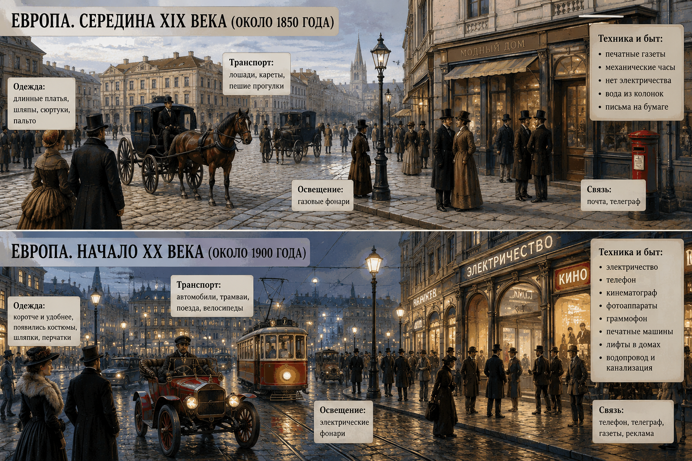

Slide 4
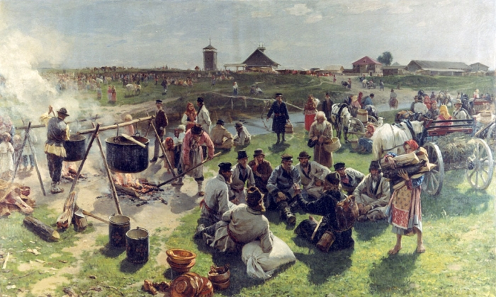
Традиционная культура

Slide 5
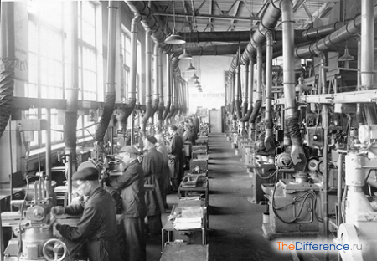
Индустриальное общество

Slide 6
Социальные изменения
Урбанизация
Возникновение новых классов
Повышение мобильности населения

Slide 7
Политические изменения
Демократизация
Возникновение идеологий
Возникновение правового государства

Slide 8
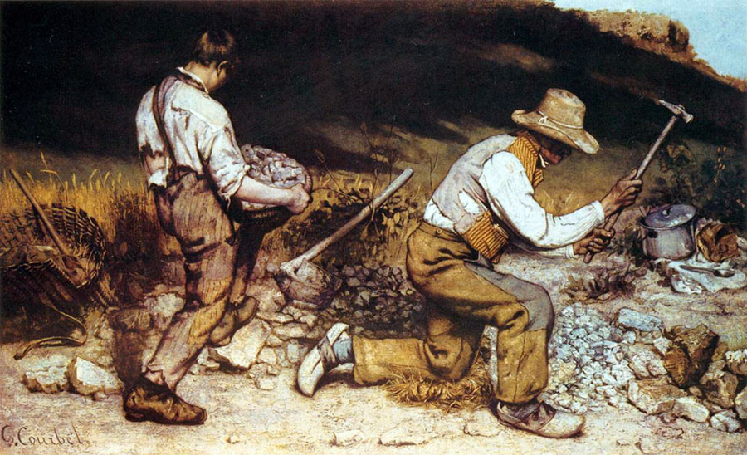
Культура
Светский характер
Появление реализма

Slide 9
Появилось больше исторических источников

Slide 10
“Долгий XIX век”

Slide 11
Экономика XIX века

Slide 12
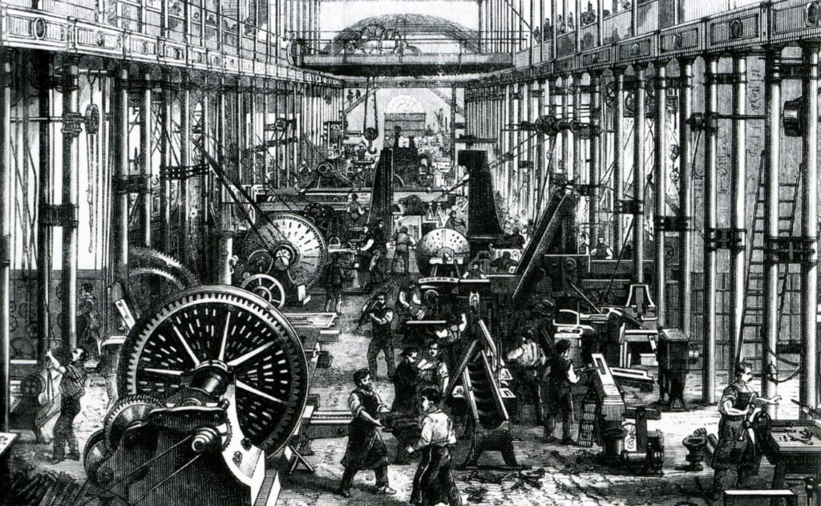
Промышленная революция

Slide 13
Даже странно подумать, что раньше Каждый шел, как хотел - а теперь, Паровоз, как мессия, несет нас вперед По пути из Калинина в Тверь.

Slide 14
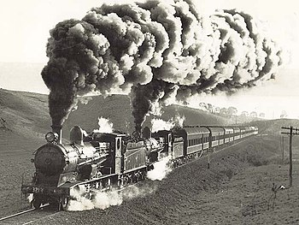
Транспортная революция

Slide 15
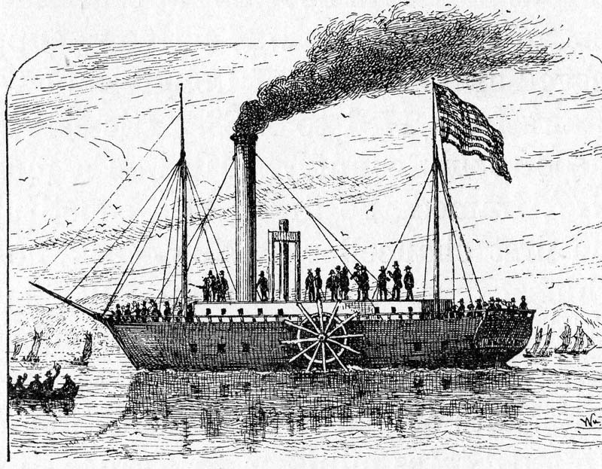
Пароход Фултона 1807 г

Slide 16


Slide 17
Развитие капитализма
Акционерные общества
Капитал можно было получить из банковского кредита
Появление заводов
Стандартизация
Усиление разделения труда

Slide 18
Неравномерность экономического развития
Смена экстенсивного роста интенсивным
Международная, региональная и отраслевая неравномерность развития

Slide 19
Кризисы
Старого типа
Нового типа(перепроизводство)

Slide 20
Монополии
Картели, синдикаты, тресты

Slide 21
Сельское хозяйство
Отмена сеньориальной системы и рабства
Увеличение производительности

Slide 22
Развитие торговли

Slide 23
Подготовить рассказ об одном из выдающихся деятелей XIX века.

